Slide 1


سیستم مدیریت یادگیری

Slide 2
اطلاعات اولیه در مورد سیستم مدیریت یادگیری
سیستم مدیریت یادگیری
سیستم مدیریت یادگیری (ÖYS) یک پلتفرم آنلاین است که فعالیت های مختلفی مانند مطالب آموزشی، تکالیف، انجمن ها، امتحانات و بازخورد برای فعالیت هایی که انجام داده اند را برای دانش آموزان فراهم می کند.
دانش آموزان این فرصت را دارند که در هر زمان و هر کجا که بخواهند به مواد درسی و سایر فعالیت ها در سیستم مدیریت یادگیری دسترسی داشته باشند.
با سیستم مدیریت یادگیری، دانش آموزان می توانند با معلمان ارتباط برقرار کنند.
سیستم مدیریت یادگیری Arel LMS پلتفرمی است که فعالیت هایی مانند منابع، امتحانات و تکالیف مربوط به دوره هایی را که آنها آموزش از راه دور می گذرانند، در اختیار دانش آموزان قرار می دهد.
سیستم مدیریت یادگیری سیستمی متفاوت از اتوماسیون دانش آموز است و ساختاری است که دانش آموز در آن فعالیت های یادگیری را برای یادگیری انجام می دهد.

Slide 3
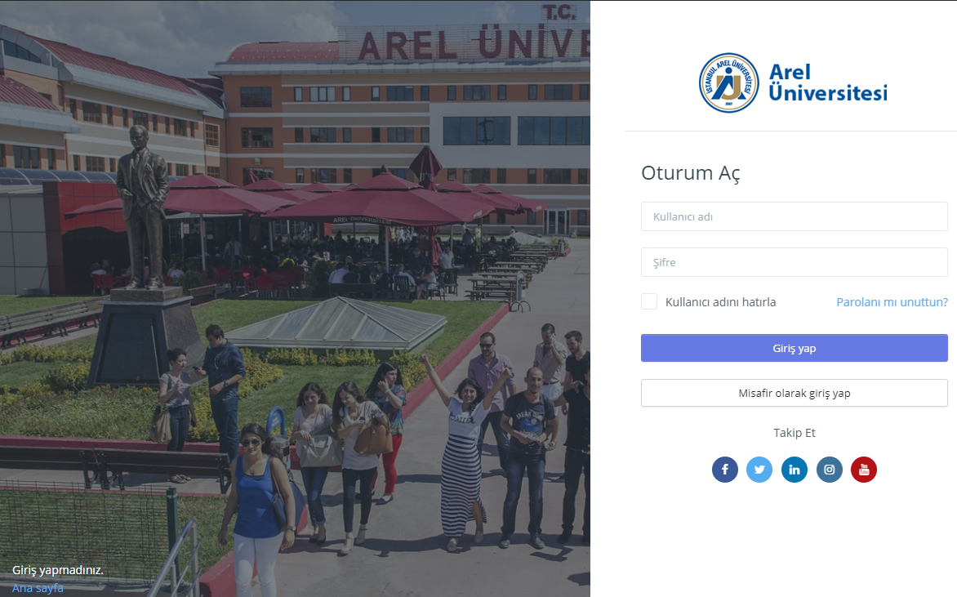
مقدمه ای بر سیستم مدیریت یادگیری
شما می توانید با اطلاعات خود در سیستم اطلاعات دانش آموز (OBS) وارد سیستم مدیریت یادگیری به آدرس https://uzem.arel.edu.tr/ شوید.
نام کاربری: نام کاربری OBS
OBS رمز عبور: رمز عبور
توجه: در صورت بروز مشکل در ورود، می توانید با ارسال یک ایمیل به آدرس areluzem@arel.edu.tr

Slide 4
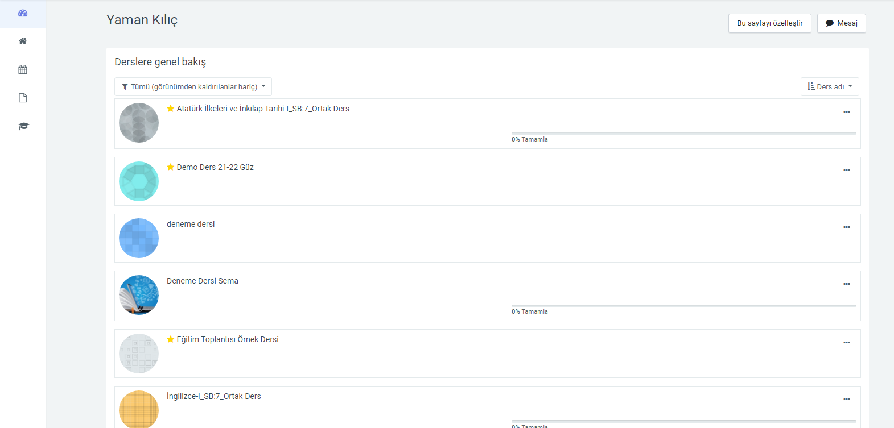
رابط سیستم مدیریت یادگیری
برای دسترسی به مطالب دوره و فعالیت های دوره مشابه، باید بر روی دوره مربوطه در قسمت My Courses کلیک کنید
هنگامی که وارد سیستم می شوید، صفحه ای مانند تصویر بالا ظاهر می شود. هنگامی که به عنوان دانشجو وارد سیستم می شوید، همانطور که در تصویر می بینید، منوهای کمکی، اطلاعیه ها، تقویم رویدادها، اطلاعات پروفایل، دوره هایی که در طول ترم فعال می گذرانید، دوره هایی که خواهید گذراند و دوره هایی که دارید. قبلا گرفته شده نمایش داده خواهد شد.

Slide 5
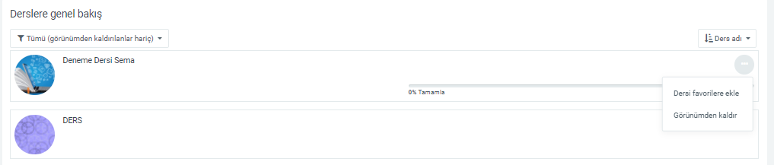
چیدمان صفحه ی اول
به منظور تشخیص دروسی که در صفحه اصلی (کنترل پنل) در سامانه UZEM از دروس ترم قبل و این ترم درج می شوند، روش زیر قابل اعمال است.
از گزینه هایی که پس از کلیک بر روی نماد در تصویر ظاهر می شوند،
گزینه «افزودن دوره به علاقه مندی ها» یا «حذف از نمای» تیک خورده است.

Slide 6
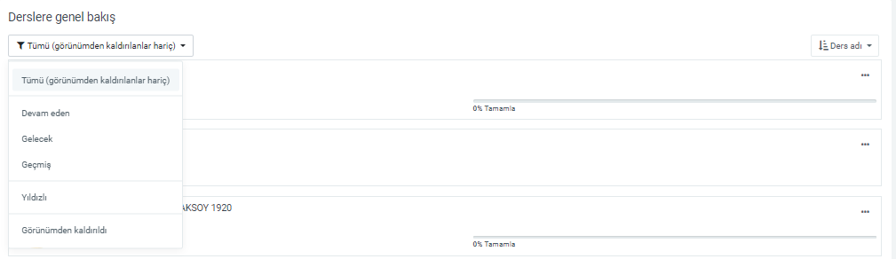
چیدمان صفحه ی اول
اگر در صفحه قبل روی گزینه "افزودن دوره به علاقه مندی ها" کلیک کرده باشیم، تب "ستاره دار" در زیر مشخص شده است تا فقط دوره های مورد علاقه را ببینید. اگر روی گزینه «حذف از نمای» کلیک کنیم، می توانیم درس های خود را ببینیم. برگه "Removed from view" علامت زده شده است..

Slide 7
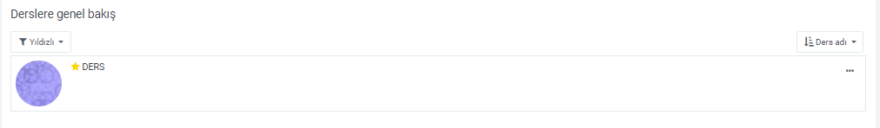
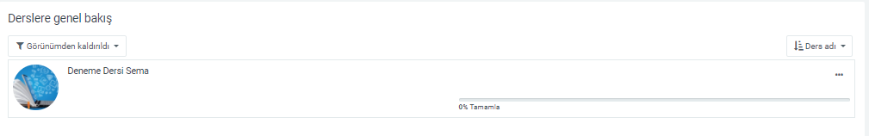
چیدمان صفحه ی اول
نمونه؛ ستاره دار
نمونه؛ از دید حذف شد

Slide 8
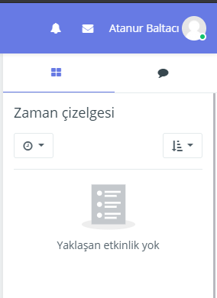
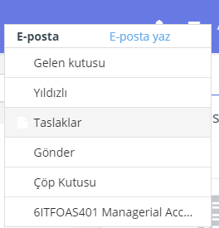
سیستم مدیریت یادگیری ارسال پیام
با نماد پیام در اینجا، می توانید برای مدرسان دوره خود پیام بنویسید، پیام های دریافتی را بخوانید و به آنها پاسخ دهید.
پس از کلیک بر روی نماد، پنجره ای مانند سمت راست ظاهر می شود. با دکمه نوشتن ایمیل می توانید پیام بنویسید.

Slide 9
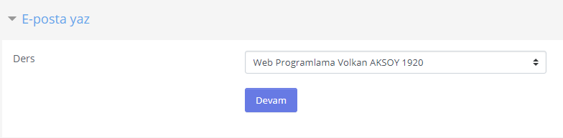
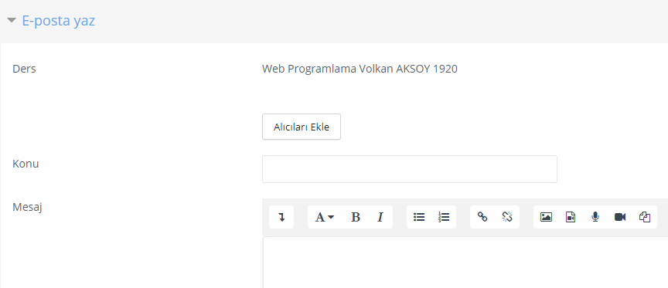
سیستم مدیریت یادگیری ارسال پیام
بعد از گفتن نوشتن یک ایمیل، صفحه زیر ظاهر می شود. در صفحه ای که ظاهر می شود، دوره ای که برای آن پیام ارسال می کنیم انتخاب شده و دکمه "ادامه" فشار داده می شود.
پس از زدن دکمه ادامه صفحه زیر باز می شود.
شخص مورد نظر را برای پیام انتخاب کنید

Slide 10
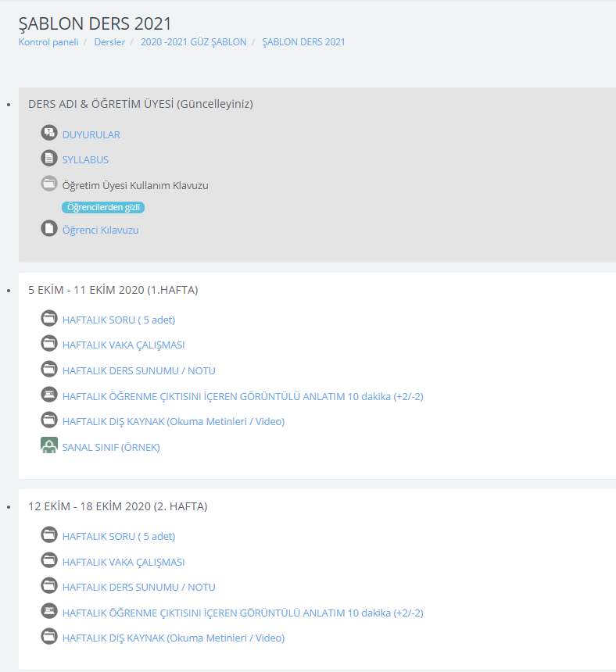
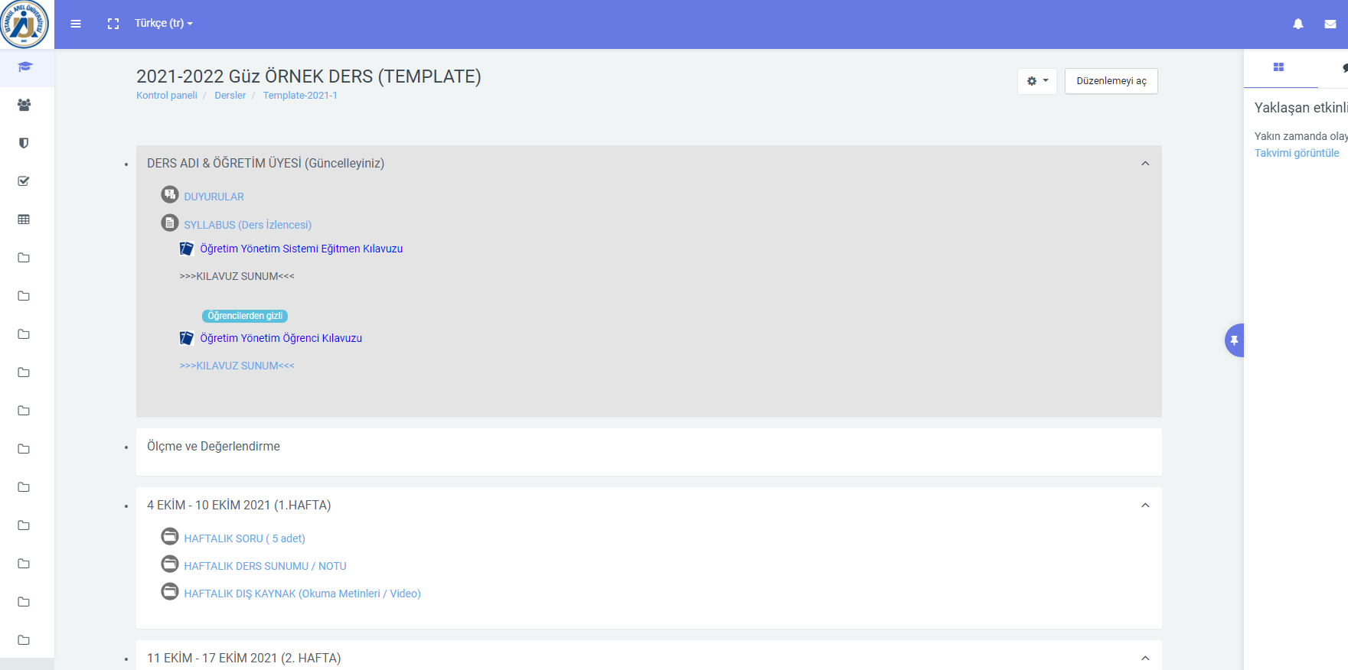
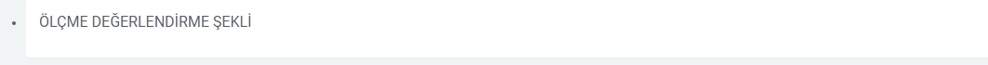
صفحه نمایش دوره سیستم مدیریت یادگیری
با کلیک بر روی دوره، محتوای دوره را به صورت زیر مشاهده خواهید کرد.پ

Slide 11
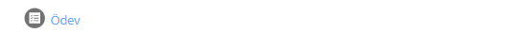
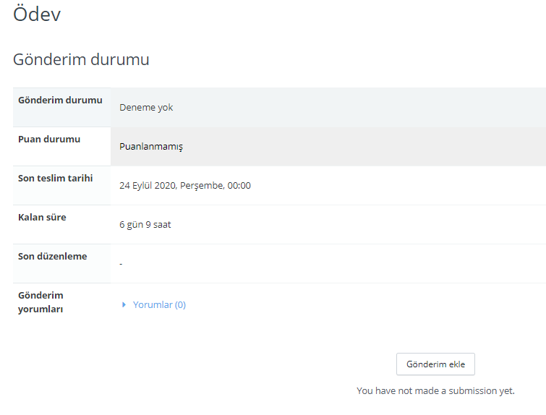
به اشتراک گذاری تکالیف در سیستم مدیریت یادگیری
1
برای آپلود تکالیف در فیلدهای "تکالیف" ایجاد شده توسط مربی، روی فیلد علامت گذاری شده کلیک می شود.
2
تکلیف ارسالی با دکمه "افزودن ارسال" در سمت راست در سیستم بارگذاری می شود.

Slide 12
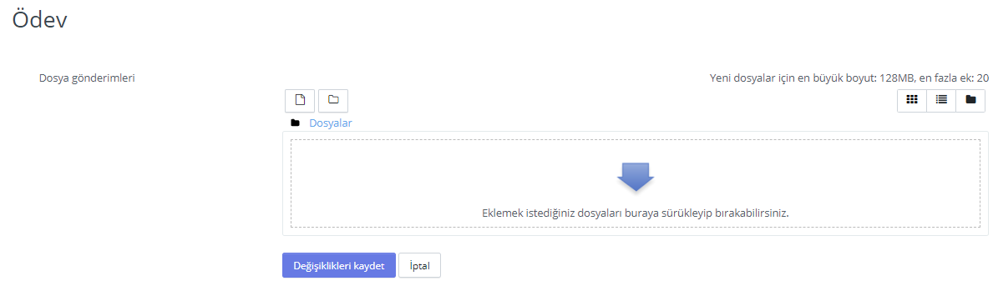
به اشتراک گذاری تکالیف در سیستم مدیریت یادگیری
پس از آپلود فایل در سیستم، فرآیند ارسال با دکمه "ذخیره تغییرات" در بالا تکمیل می شود.
برای آپلود فایل های تکالیف در سیستم، فایل با کشیدن و رها کردن یا فشار دادن کلید فلش آبی در سیستم آپلود می شود.

Slide 13
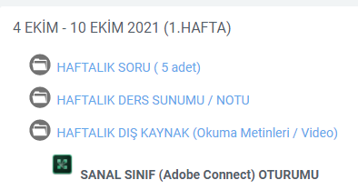
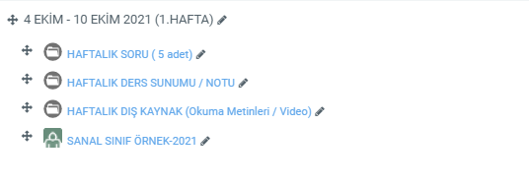
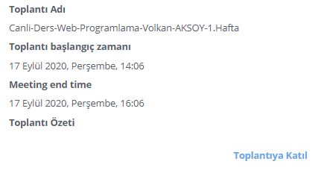
پیوند سیستم مدیریت یادگیری به کلاس مجازی (درس آنلاین)
1
برای اتصال به درس آنلاین روی لینک سمت چپ کلیک کنید.
2
پس از کلیک بر روی لینک، صفحه ای را مانند تصویر سمت راست می بینیم. با دکمه "پیوستن به جلسه" در صفحه ای که ظاهر می شود، می توانید وارد درس آنلاین (کلاس درس مجازی) شوید که در آن لحظه برگزار می شود. . 70% شرط حضور در دوره ها وجود دارد.

Slide 14
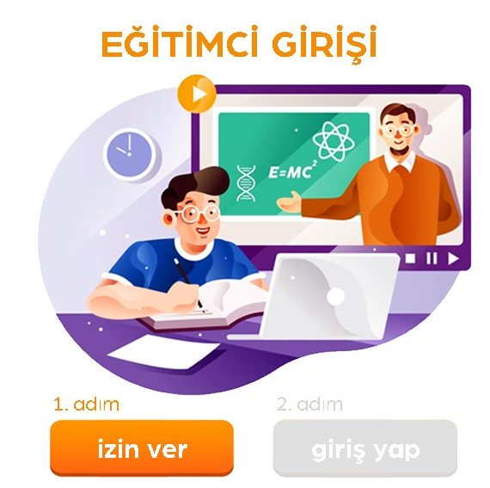
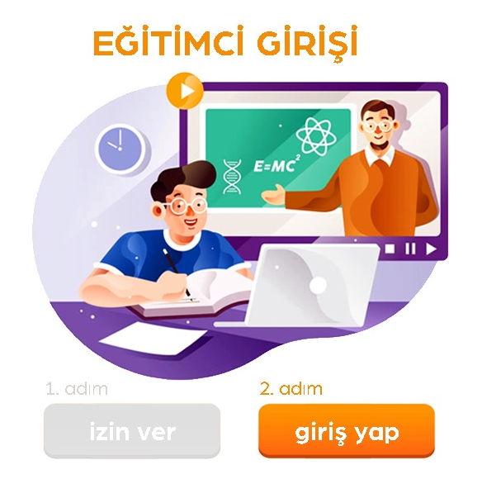
پیوند سیستم مدیریت یادگیری به کلاس مجازی (درس آنلاین)
ÖĞRENCİ GİRİŞİ
ÖĞRENCİ GİRİŞİ
پس از کلیک بر روی دکمه Join Meeting، صفحه فوق ظاهر می شود. دسترسی به درس زنده با کلیک بر روی دکمه "اجازه" ابتدا و سپس دکمه "ورود" فراهم می شود.

Slide 15
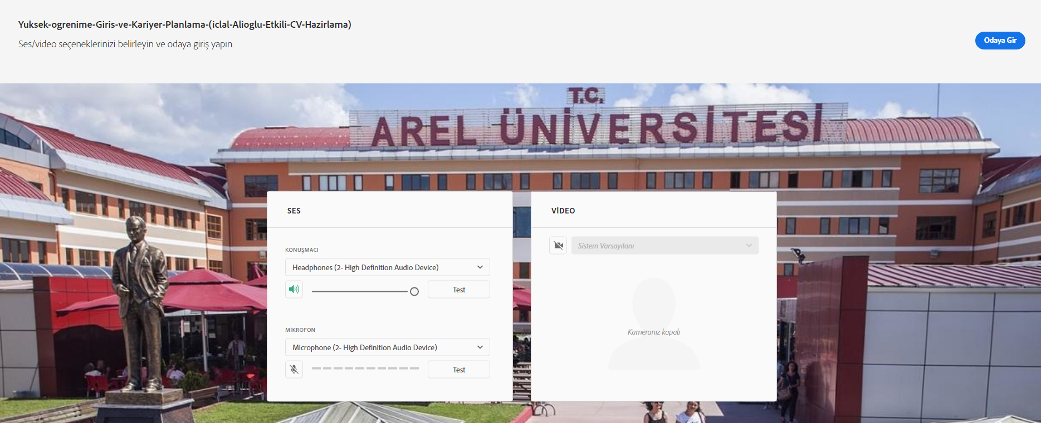
پیوند سیستم مدیریت یادگیری به کلاس مجازی (درس آنلاین)
Odaya Gir
قبل از دسترسی به جلسه، می توانید با کلیک بر روی قسمت های تست بالا برای تست صدا و دوربین، بررسی کنید که آیا حرکت وجود دارد یا خیر. در صورت عدم وجود مشکل، دکمه "ورود به اتاق" کلیک می شود.

Slide 16
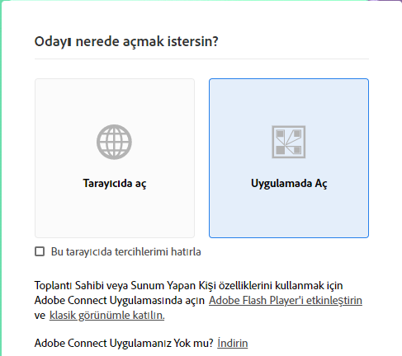
پیوند سیستم مدیریت یادگیری به کلاس مجازی (درس آنلاین)
پس از کلیک بر روی گزینه Join Now، پنجره زیر ظاهر می شود. برنامه Adobe Connect برای باز کردن اتاق کلاس مجازی (درس آنلاین) استفاده می شود. دسترسی به درس زنده با دکمه "باز کردن در برنامه" فراهم می شود
اگر برنامه Adobe Connect را روی رایانه خود ندارید، می توانید آن را از اینجا دانلود کنید.

Slide 17
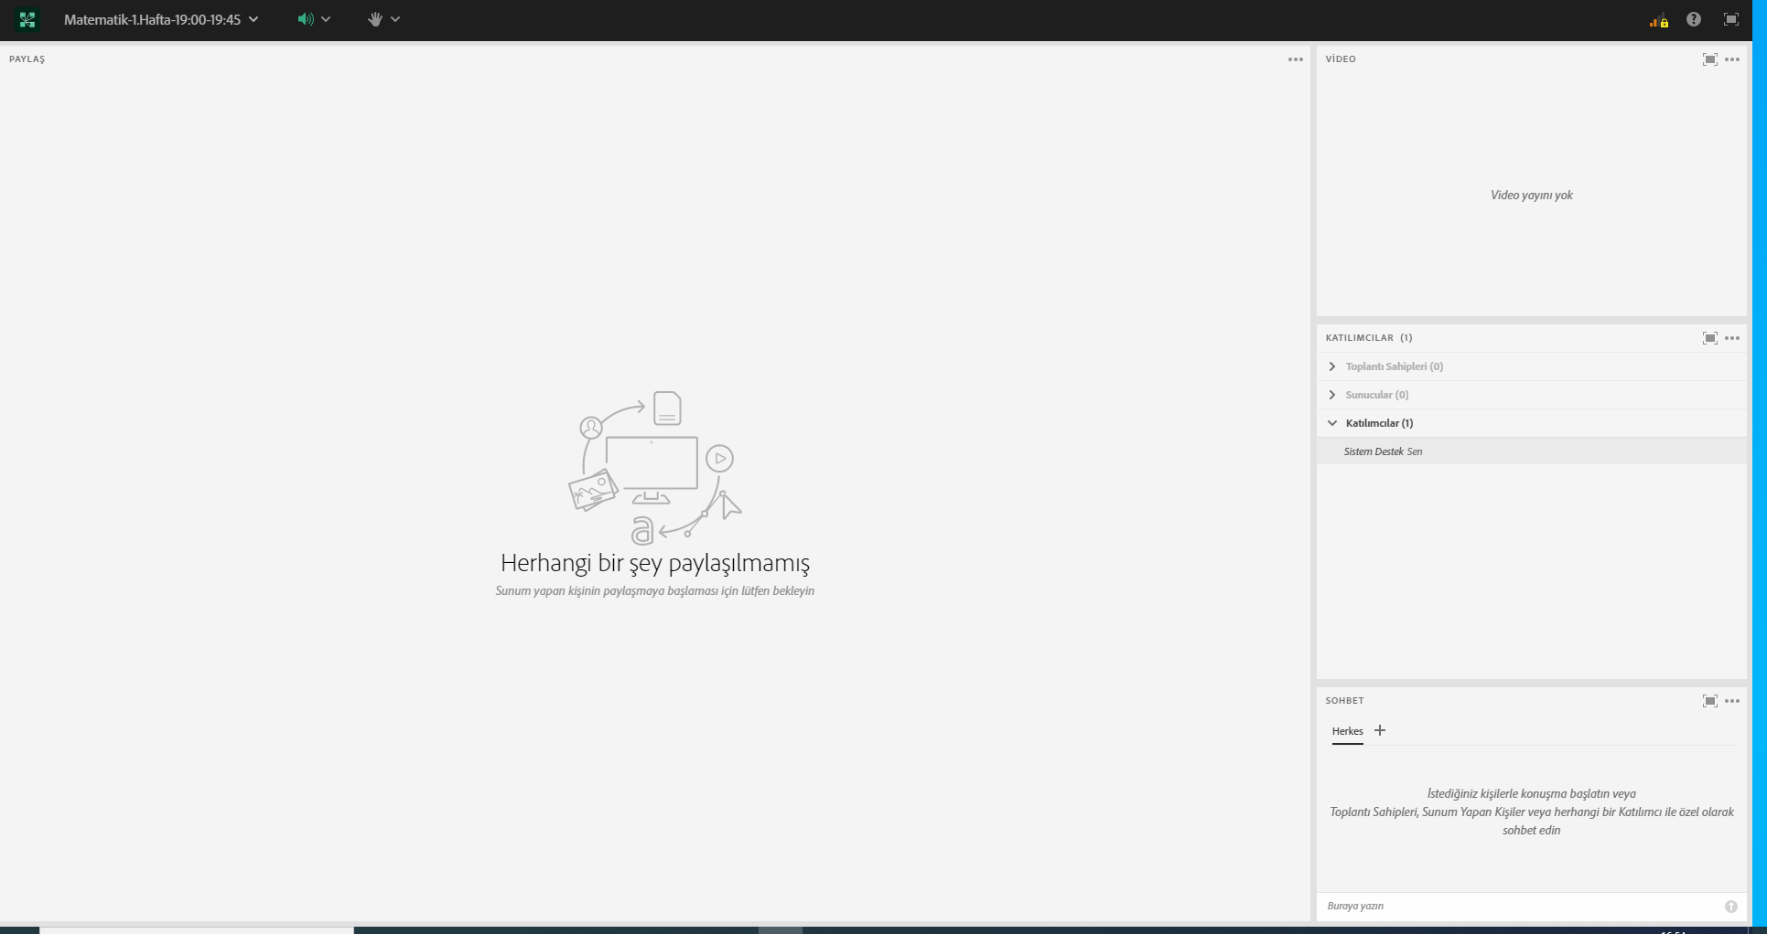
پیوند سیستم مدیریت یادگیری به کلاس مجازی (درس آنلاین)
هنگام اتصال به درس آنلاین با برنامه Adobe Connect، تصویر صفحه به صورت زیر ظاهر می شود

Slide 18

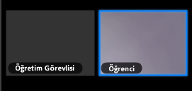
پیوند سیستم مدیریت یادگیری به کلاس مجازی (درس آنلاین)
نمادهای زیر زمانی فعال می شوند که مربی به دانش آموز اجازه دهد صدا و تصویر را در درس زنده روشن کند. با این نمادها دانش آموز می تواند صدا و تصویر را در طول درس زنده به اشتراک بگذارد.
Ses açılır
Kamera açılır
زمانی که دانشجو مجوز را دریافت کرد و صدا و تصویر خود را به اشتراک گذاشت، تصویر مدرس و دانشجو به صورت زیر خواهد بود.

Slide 19
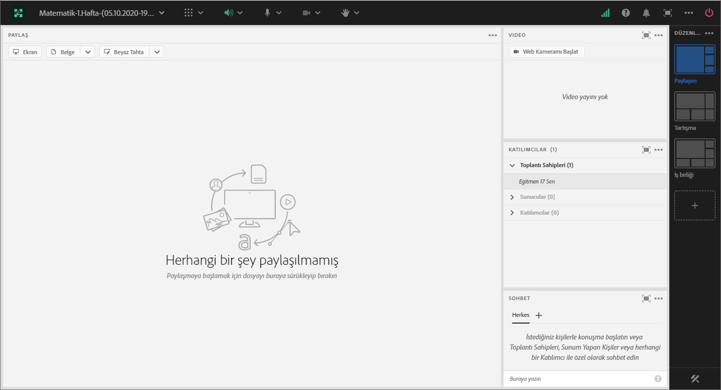
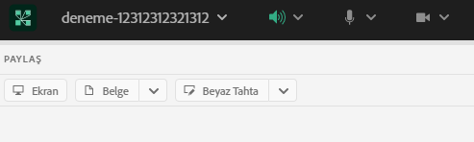
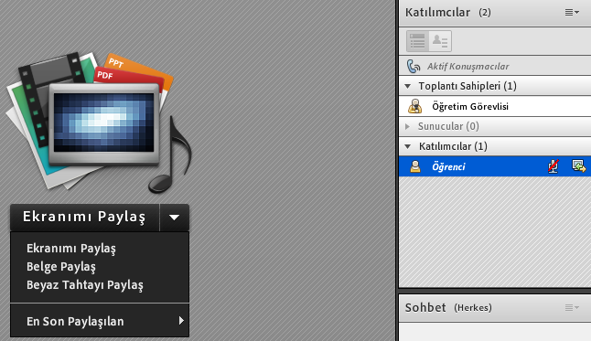
ÖĞRENME YÖNETİM SİSTEMİ SANAL SINIFA(CANLI DERSE) BAĞLANMA
اگر استاد به دانش آموز اجازه دهد تا صفحه یا سندی را در طول درس زنده به اشتراک بگذارد، گزینه اشتراک گذاری صفحه من به صورت زیر در صفحه دانش آموز ظاهر می شود.
Butona tıkladıktan sonra aşağıdaki seçenekler gelecektir.
پس از کلیک بر روی دکمه، گزینه های زیر ظاهر می شوند
برای به اشتراک گذاشتن صفحه نمایش کامپیوتر در درس زنده استفاده می شود.
برای به اشتراک گذاری فایل ها (Presentation، Word، PDF) در درس های آنلاین استفاده می شود
برای به اشتراک گذاشتن تخته سفید (صفحه نقاشی) در طول درس آنلاین استفاده می شود.

Slide 20
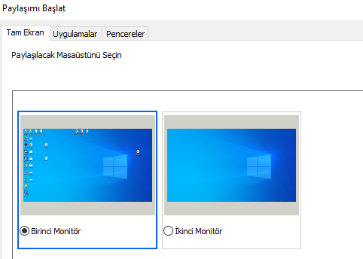

اشتراک گذاری صفحه در کلاس مجازی
برای به اشتراک گذاشتن صفحه نمایش در درس، روی دکمه "صفحه نمایش" مانند تصویر کلیک کنید تا صفحه نمایش رایانه ای که ما در Adobe Connect درس آنلاین را روی آن انجام می دهیم به اشتراک گذاشته شود. در پنجره ای که باز می شود، اگر صفحه ای که می خواهیم به اشتراک بگذاریم، صفحه دسکتاپ ما است، روی تب "Desktop" به صورت زیر کلیک کنید.

Slide 21
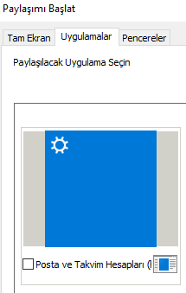
SANAL SINIFTA EKRAN PAYLAŞIMI
اشتراک گذاری صفحه در کلاس مجازی
اگر بخواهیم در اشتراک گذاری صفحه نمایش فقط اپلیکیشن را به اشتراک بگذاریم، با کلیک بر روی دکمه "برنامه ها" در پنجره ای که پس از فشار دادن دکمه "صفحه نمایش" باز می شود، تنها برنامه مورد نظر به اشتراک گذاشته می شود.

Slide 22
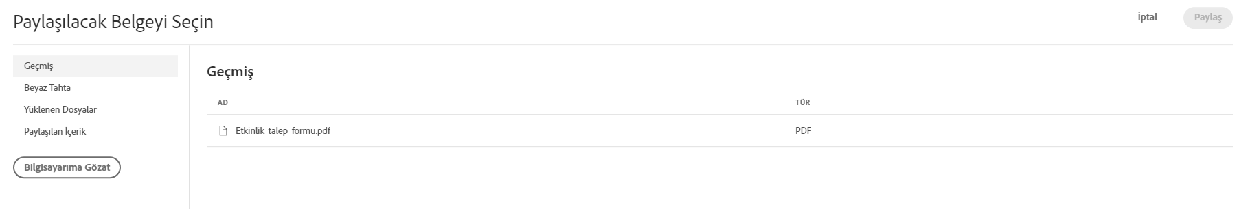
SANAL SINIFTA EKRAN PAYLAŞIMI
SANAL SINIFTA BELGE PAYLAŞIMI
برای اشتراک گذاری اسناد در کلاس مجازی مراحل تصویر را دنبال می کنیم.
1
روی دکمه Belge کلیک کنید
2
پس از کلیک بر روی دکمه Belge ، پنجره کناری باز می شود و با دکمه "Browse My Computer" فایلی (Presentation, PDF) را که می خواهیم از رایانه خود به اشتراک بگذاریم انتخاب می کنیم.

Slide 23
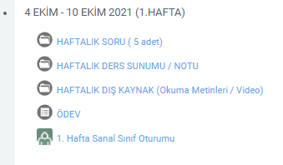
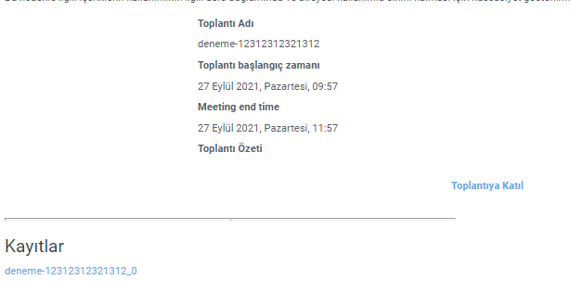
ÖĞRENME YÖNETİM SİSTEMİ SANAL SINIFA(CANLI DERSE) BAĞLANMA
1
همانطور که قبلا وارد کلاس مجازی شده بودیم، لینک درس آنلاین کلیک می شود
2
برای تماشای دوباره درس آنلاین بعداً، کافی است روی پیوند در بخش ضبط‌های زیر کلیک کنید.

Slide 24
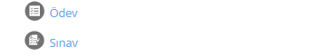
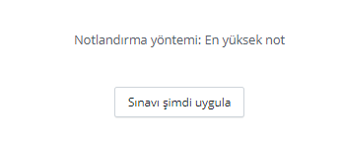
برنامه آزمون سیستم مدیریت یادگیری
1
برنامه آزمون سیستم مدیریت یادگیری
2
پس از ورود به آزمون، صفحه آزمون را مشاهده می کنیم و مانند بالا روی دکمه «اعمال آزمون هم اکنون» کلیک می کنیم تا وارد آزمون شده و آزمون شروع شود.

Slide 25
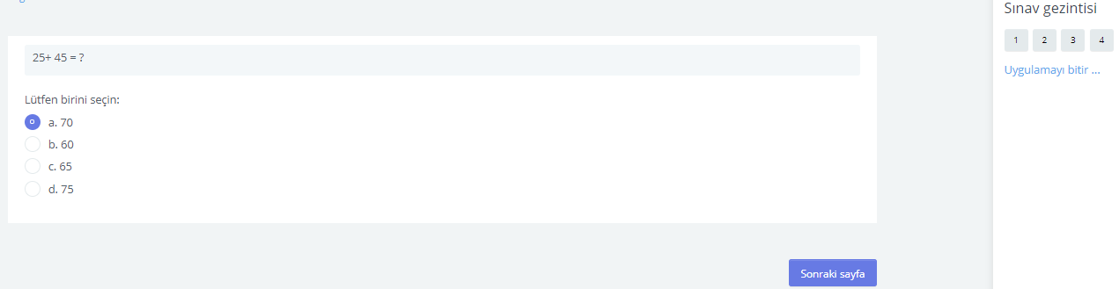
برنامه آزمون سیستم مدیریت یادگیری
پس از ورود به آزمون سوالات به شرح زیر خواهد بود.
در این زمینه می توان از سوال مورد نظر عبور کرد.
پایان امتحان با "تمام برنامه" شروع می شود.
پاسخ انتخاب شده و دکمه "صفحه بعدی" در پایین سمت راست فشار داده می شود و سوال بعدی پاس می شود.

Slide 26
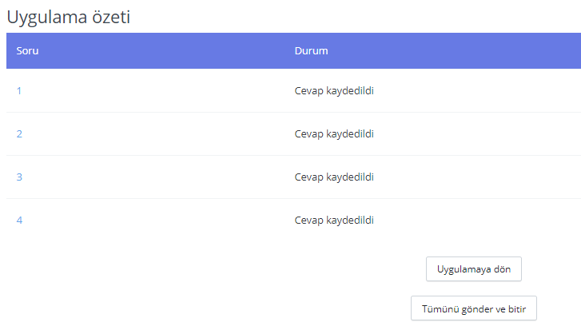
برنامه آزمون سیستم مدیریت یادگیری
پس از گفتن "پایان برنامه"، صفحه خلاصه ظاهر می شود که در آن به سوالات در آزمون پاسخ داده ایم و دکمه "ارسال همه و پایان" فشار داده می شود تا امتحان به طور کامل تمام شود.
با دکمه "ارسال همه و پایان" امتحان به طور کامل به پایان می رسد.

Slide 27
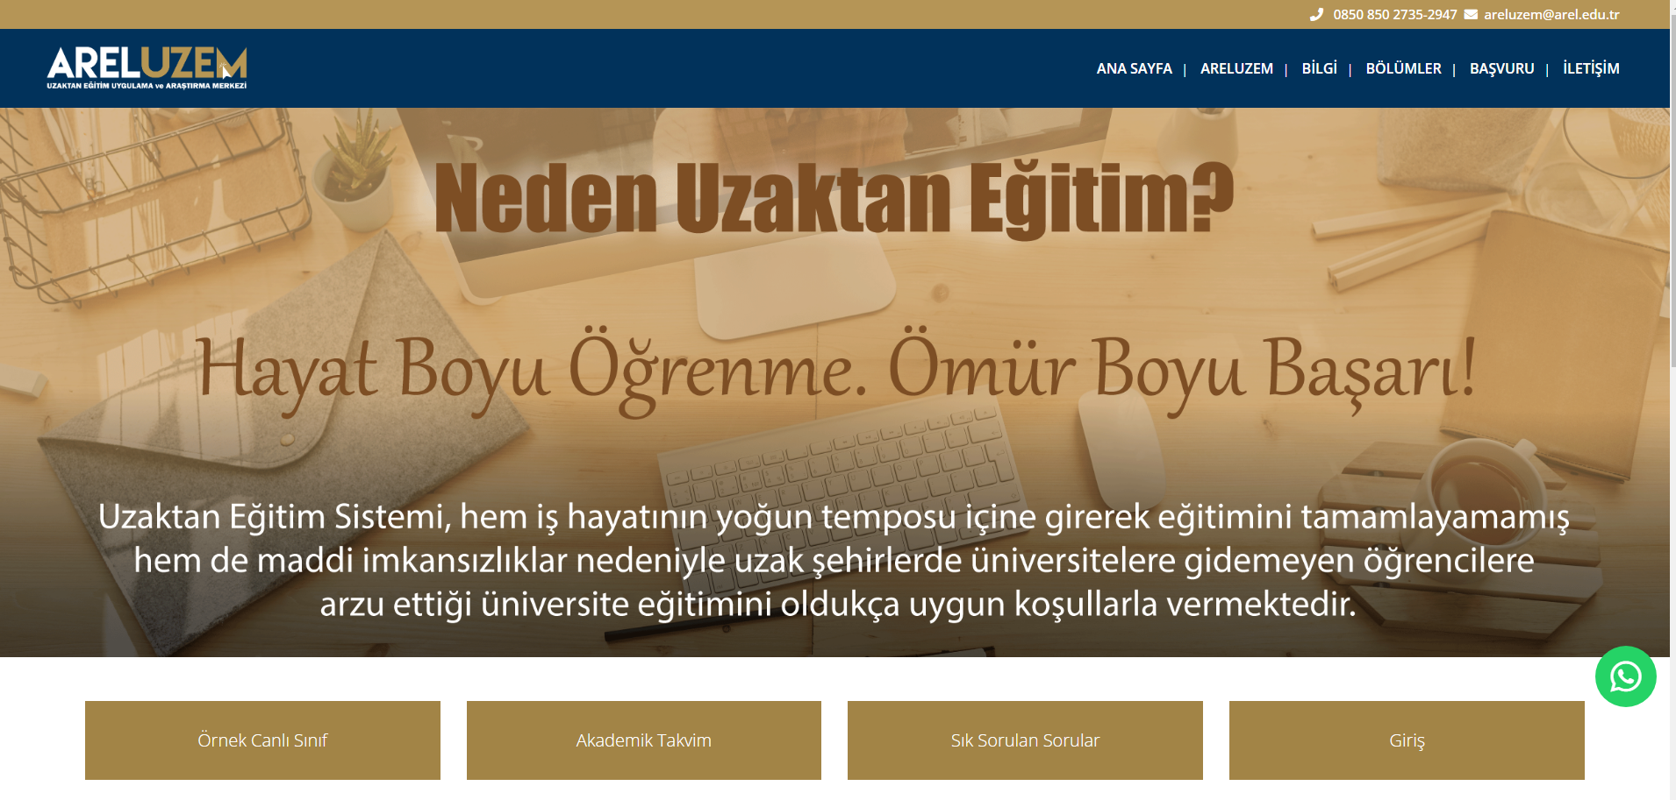
مخاطب

Slide 28
ما برای شما یک دوره موفق آرزو می کنیم.
مرکز تحقیقات کاربردی و آموزش از راه دور
Sema Kılıç مدیر
Alperen Aslan دستیار فناوری های آموزشی
Rahman Yıldırım دستیار فناوری های آموزشی
Özcan Çiftçi دستیار فناوری های آموزشی
Selim Öznur دستیار فناوری های آموزشی
Alihan İmancı دستیار فناوری های آموزشی
areluzem@arel.edu.tr برای پشتیبانی؛

